Slide 1
计算思维
课程二

Slide 2
Paradigm Shift
Theory
Existence/Uniqueness of a solution:
Necessary/Sufficient conditions for Local Extreme
Experimentation
Scientific discovery from Renaissance through the age of Enlightenment
Computer Simulation
Model-based optimization using Statistic/Computing power
Data Analytics
Shift from providing simple analysis tools to full-fledged knowledge discovery frameworks
Theory-Guided Data Science
Machine learning to distill data science models that automatically extract relationships

Slide 3
Computational Thinking
Computational thinking involves solving problems, designing systems, and understand human behavior, by drawing on the concepts fundamental to computer science.
Computational thinking includes a range of mental tools that reflect the breadth of the field of computer science.
Jeannette M. Wing

Slide 4
要点
计算思维是:
概念和想法，而不是程序
认知和能力，而不是技术
需要理解，而不是记住
关注解决问题的过程，而不仅仅是知识
数学和工程的融合，不仅仅是数学
受工具和资源等人类思维的影响

Slide 5
从数学概念开始：数学问题工程化
从极限到系统稳定性判断方法
从微积分到自动控制系统控制器设计技术
从条件概率到机器学习分类算法

Slide 6

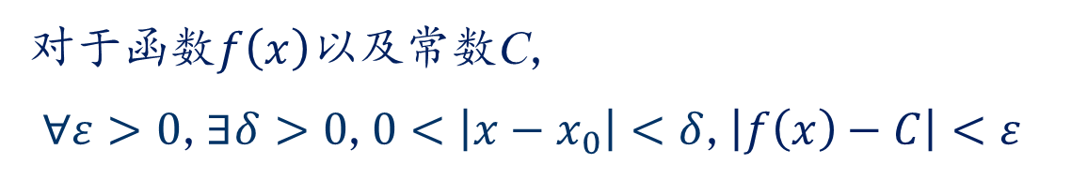


极限定义
几何意义
圆内接多边形当边数不断增加时，其周长的极限等于圆的周长
$\left|2π−C_{n}\right|<ε$
$$n→∞,ε→0$$
定义
对于函数$f\left(x\right)以及$常数C,
$∀ε>0$,$∃δ>0$,$0<\left|x−x_{0}\right|<δ$,$\left|f\left(x\right)−C\right|<ε$
$x$趋近于$x_{0}$时，$f\left(x\right)$极限为C

Slide 7
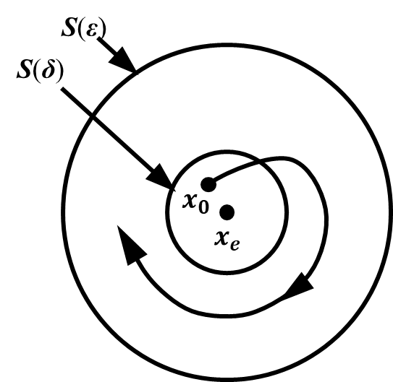
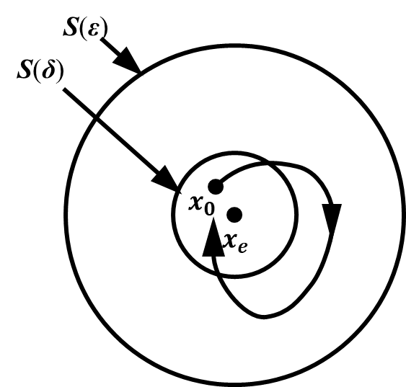
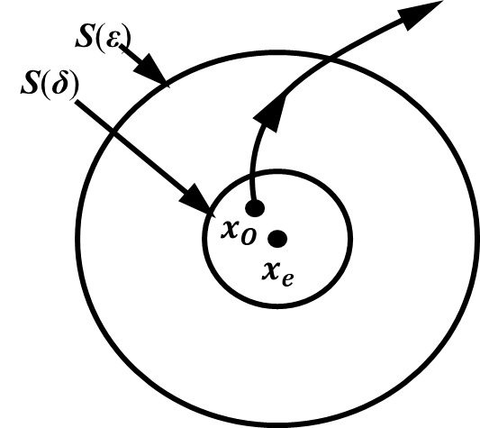
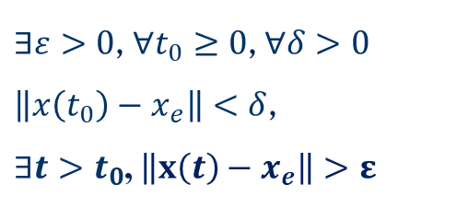
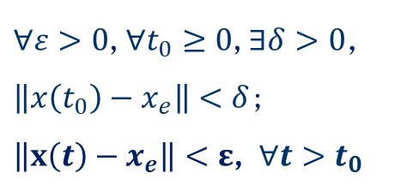
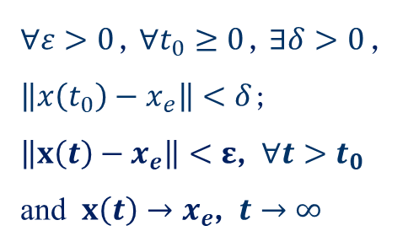
李雅普诺夫稳定性： 扰动下稳定点的稳定性问题
稳定
渐进稳定
不稳定
$∀ε>0$,$∀t_{0}≥0$,$∃δ>0$，
$\left\|x\left(t_{0}\right)−x_{e}\right\|<δ$;
$\left\|x\left(t\right)−x_{e}\right\|<ε$, $∀t>t_{0}$
$∀ε>0$,$∀t_{0}≥0$,$∃δ>0$，
$\left\|x\left(t_{0}\right)−x_{e}\right\|<δ$;
$\left\|x\left(t\right)−x_{e}\right\|<ε$, $∀t>t_{0}$
and $x\left(t\right)→x_{e}$, $t→∞$
$∃ε>0$,$∀t_{0}≥0$,$∀δ>0$
$\left\|x\left(t_{0}\right)−x_{e}\right\|<δ$,
$∃t>t_{0}$, $\left\|x\left(t\right)−x_{e}\right\|>ε$
Notes:
In the sense of

Slide 8
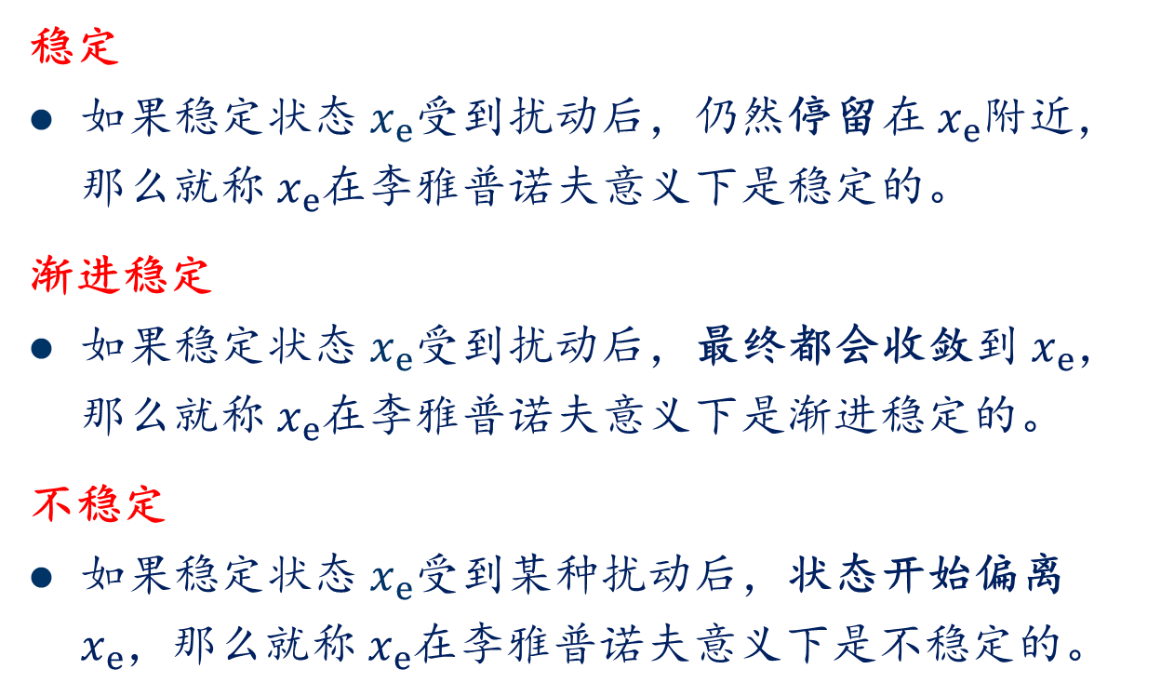
李雅普诺夫稳定性： 扰动下稳定点的稳定性问题
稳定
如果稳定状态${ x}_{e}$受到扰动后，仍然停留在${ x}_{e}$附近，那么就称${ x}_{e}$在李雅普诺夫意义下是稳定的。
渐进稳定
如果稳定状态${ x}_{e}$受到扰动后，最终都会收敛$到{ x}_{e}$，那么就称${ x}_{e}$在李雅普诺夫意义下是渐进稳定的。
不稳定
如果稳定状态${ x}_{e}$受到某种扰动后，状态开始偏离 $x_{e}$，那么就称${ x}_{e}$在李雅普诺夫意义下是不稳定的。
Notes:
In the sense of

Slide 9

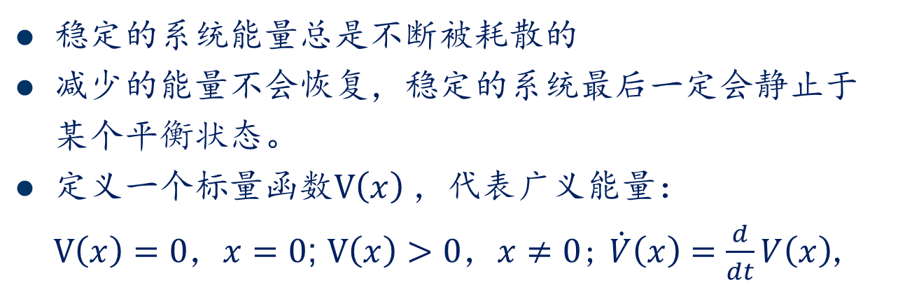

李雅普诺夫稳定性：基于能量判断
稳定的系统能量总是不断被耗散的
减少的能量不会恢复，稳定的系统最后一定会静止于某个平衡状态。
定义一个标量函数$V\left(x\right)$，代表广义能量：
$V\left(x\right)=0$，$x=0$; $V\left(x\right)>0$，$x≠0$; $\dot{V}\left(x\right)=\frac{d}{dt}V\left(x\right)$,
系统在李雅普诺夫意义下是稳定的
$$\dot{V}\left(x\right)≤0$$
系统在李雅普诺夫意义下是渐进稳定的
$\dot{V}\left(x\right)<0$, $x≠0$

Slide 10
自动控制：以热水淋浴为例
连续控制
水龙头连续调节水流量：假定冷水龙头的开度是固定的，通过调节热水龙头调节水温。
负反馈
温度高，热水小一点；温度低，热水大一点。
动态系统
要使反馈工作，要有一个过渡、渐变的过程，要有一定的反应时间。
水温调节：最终温度多少（增益），什么时候到最终温度（时间常数）。

Slide 11
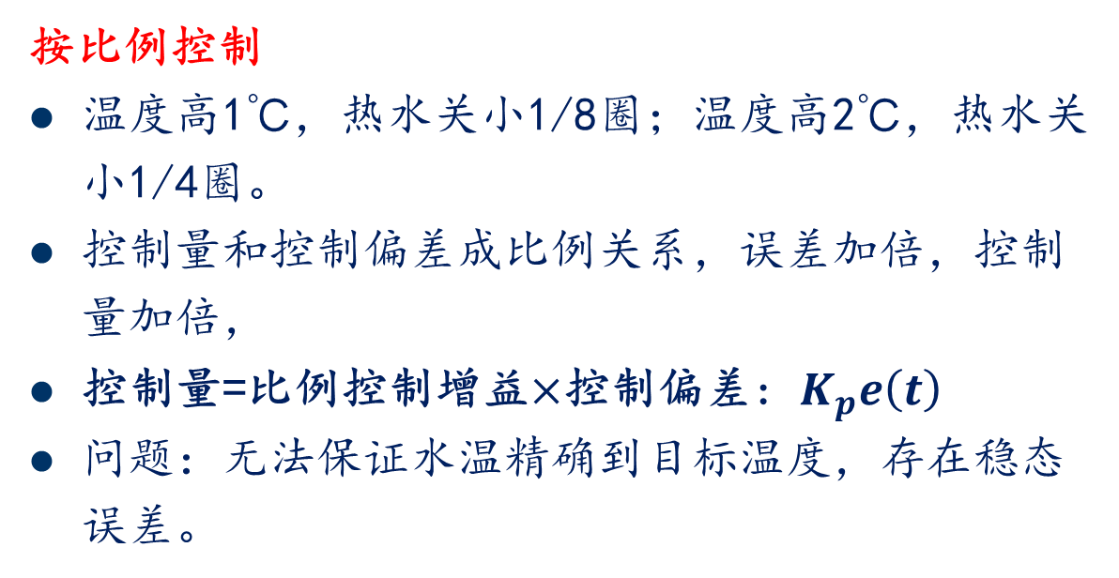
水温调节的控制问题
按比例控制
温度高1℃，热水关小1/8圈；温度高2℃，热水关小1/4圈。
控制量和控制偏差成比例关系，误差加倍，控制量加倍，
控制量=比例控制增益$×$控制偏差: $K_{p}e\left(t\right)$
问题：无法保证水温精确到目标温度，存在稳态误差。
请大家结合日常生活经验思考：我们一般是怎么调整温度的？

Slide 12
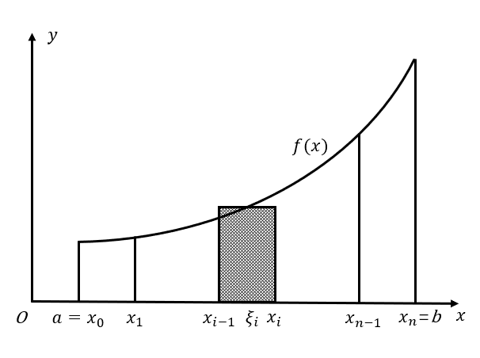
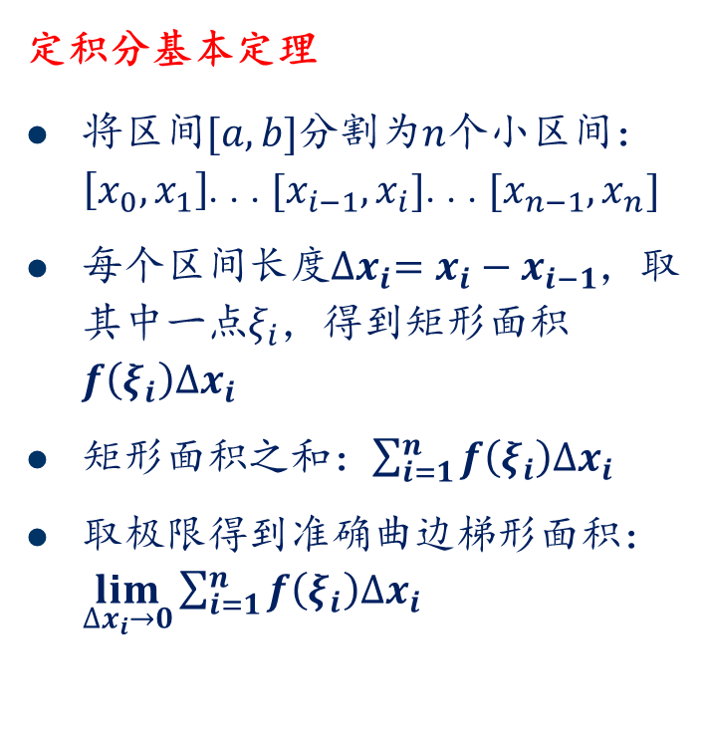


积分控制
对热水龙头做渐进微调
只要水温不合适，就一点一点加，直到水温合适
定积分基本定理
将区间$[a,b]$分割为$n$个小区间：
$\left[x_{0},x_{1}\right]$...$[x_{i−1},x_{i}]$...$[x_{n−1},x_{n}]$
每个区间长度${∆x}_{i}=x_{i}−x_{i−1}$，取其中一点$ξ_{i}$，得到矩形面积${f\left(ξ_{i}\right)∆x}_{i}$
矩形面积之和：$\sum_{i=1}^{n}{{f\left(ξ_{i}\right)∆x}_{i}}$
取极限得到准确曲边梯形面积：
$\lim_{{∆x}_{i}→0}{\sum_{i=1}^{n}{{f\left(ξ_{i}\right)∆x}_{i}}}$
$\int_{a}^{b}{f\left(x\right)dx}$
$\frac{1}{T_{t}}\int_{0}^{t}{e\left(t\right)dt}$

Slide 13
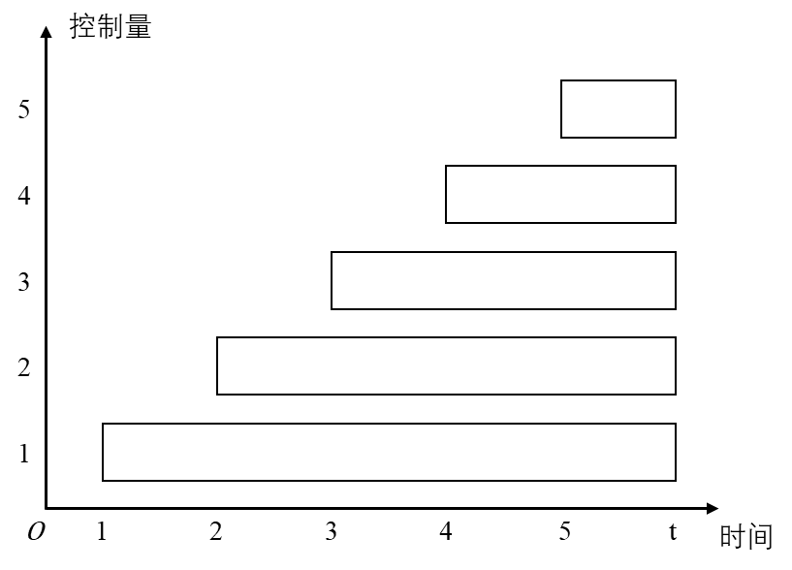
积分控制思想
物理意义：只要控制偏差不消失就渐进加码，
控制量与控制偏差在时间上的累积成比例，
偏差的持续存在是积分控制持续输出的主要动力，
当实际值稳定在设定值上，偏差为0，此刻累积偏差维持现状，不会归0。

Slide 14
从比例积分控制到微分控制
日常生活经验
先估计一下当前水温和目标水温的偏差，
比例控制：一次调整热水龙头使得水温接近目标水温。
积分控制：对热水龙头做渐进微调，直到水温合适。
还有一种情况，
因为天然气压力等原因，热水温度不稳定，
需要根据水温变化的趋势抢先调节热水龙头，
水温上升太猛，即使当前水温没有到太热的程度，已经可以减一点热水，刹住升温的势头，水温下降太猛同理。

Slide 15
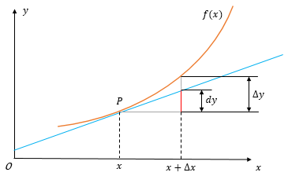
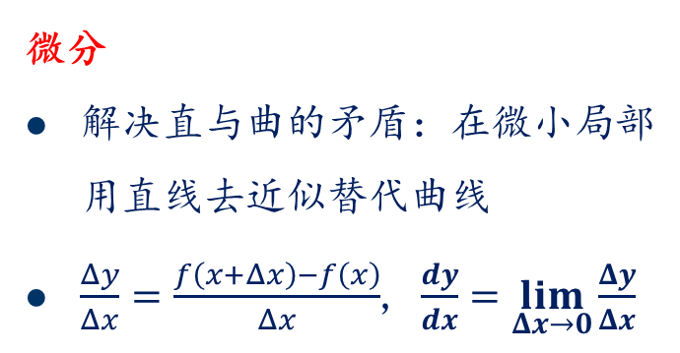

微分控制思想
微分
解决直与曲的矛盾：在微小局部用直线去近似替代曲线
$\frac{Δy}{Δx}=\frac{f\left(x+Δx\right)−f\left(x\right)}{Δx}$, $\frac{dy}{dx}=\lim_{Δx→0}{\frac{Δy}{Δx}}$
微分控制规律
根据水温变化率和变化方向而不是当前实际值来决定控制量。
研究变化的趋势：预测性反应
控制量与实际值的变化率成正比: $T_{D}\frac{de\left(t\right)}{dt}$

Slide 16
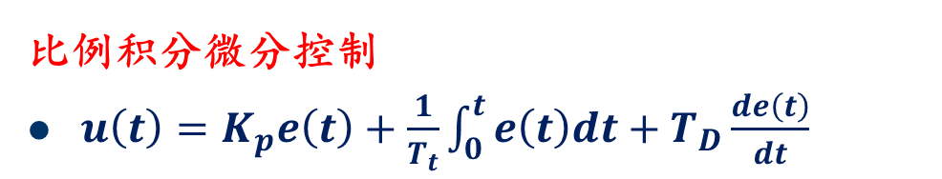
PID控制器
比例积分微分控制
$u\left(t\right)=K_{p}e\left(t\right)+\frac{1}{T_{t}}\int_{0}^{t}{e\left(t\right)dt}+T_{D}\frac{de\left(t\right)}{dt}$
用数学定理精确刻画控制行为
无论哪种控制，控制量大小随偏差大小变化，偏差减小，控制作用也相应减小。
比例+积分控制：比例参数适中，承担主要控制作用；积分参数适度迟缓，消除余差。
当变化趋势不太明显时，微分控制存在用力过猛的危险。预测性控制定性容易、定量困难。
每一项控制量过大时，存在系统稳定性问题（能量增大）。

Slide 17
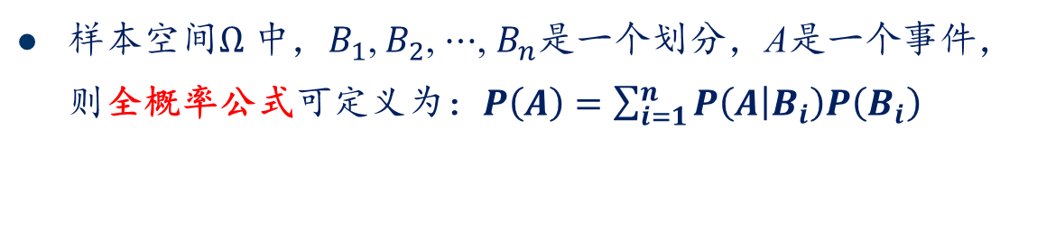
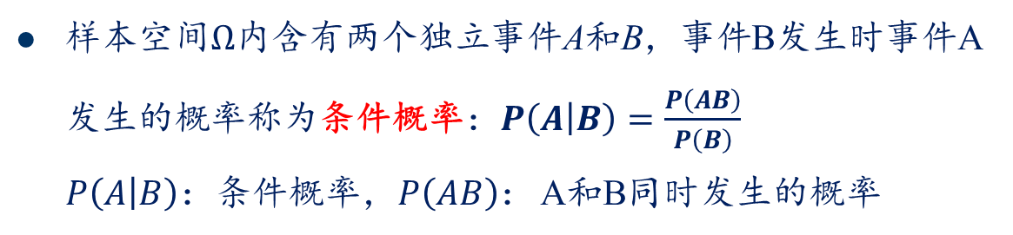
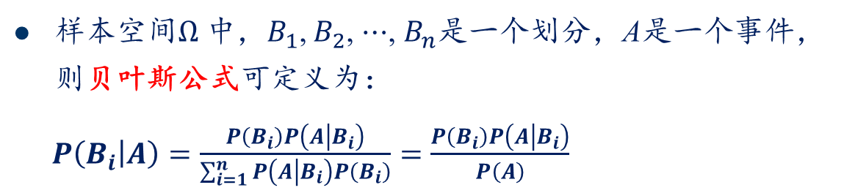
从条件概率到贝叶斯公式
样本空间$Ω$内含有两个独立事件A和B，事件B发生时事件A发生的概率称为条件概率：$P\left(A | B\right)=\frac{P\left(AB\right)}{P\left(B\right)}$
$P\left(A | B\right)$：条件概率，$P\left(AB\right)$： A和B同时发生的概率
样本空间$Ω 中$，$B_{1}$, $B_{2}$, $⋯$, $B_{n}$是一个划分，A是一个事件，则全概率公式可定义为：$P\left(A\right)=\sum_{i=1}^{n}{P\left(A | B_{i}\right)P\left(B_{i}\right)}$
样本空间$Ω 中$，$B_{1}$, $B_{2}$, $⋯$, $B_{n}$是一个划分，A是一个事件，则贝叶斯公式可定义为：
$P\left(B_{i} | A\right)=\frac{P\left(B_{i}\right)P\left(A\left|B_{i}\right.\right)}{\sum_{i=1}^{n}{P\left(A\left|B_{i}\right.\right)P\left(B_{i}\right)}}=\frac{P\left(B_{i}\right)P\left(A\left|B_{i}\right.\right)}{P\left(A\right)}$

Slide 18
贝叶斯定理在疾病检测中的应用
假阳性和假阴性
假阳性，根据检测结果显示有病，但是实际没有得病。假阴性正好相反，有病但是检测结果正常。
假阳性：绝症和重症的假阳性给人以极大的心理负担。
假阴性：耽误治疗，小病拖成大病。
假设某种疾病的发病率是0.001，假设检测准确率99%，误测可以忽略不计吗？
疾病：1000人有1个人会得病。
在患者确实得病的情况下，它有99%的可能呈现阳性。在患者没有得病的情况下，它有1%的可能呈现阳性。

Slide 19
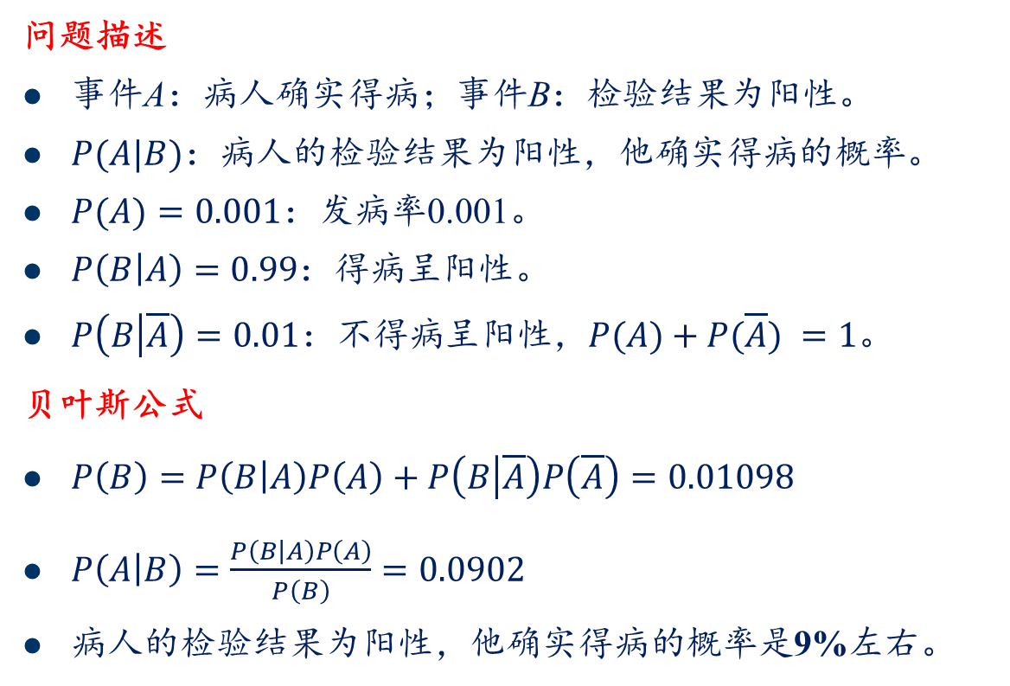
病人检验结果为阳性，确实得病的概率有多大？
问题描述
事件A：病人确实得病；事件B：检验结果为阳性。
$P(A|B)$：病人的检验结果为阳性，他确实得病的概率。
$P(A)=0.001$：发病率0.001。
$P\left(B | A\right)=0.99$：得病呈阳性。
$P\left(B | \overline{A}\right)=0.01$：不得病呈阳性，$P(A)+P(\overline{A}) =1$。
贝叶斯公式
$P\left(B\right)=P\left(B\left|A\right.\right)P\left(A\right)+P\left(B | \overline{A}\right)P\left(\overline{A}\right)=0.01098$
$P\left(A | B\right)=\frac{P\left(B\left|A\right.\right)P\left(A\right)}{P\left(B\right)}=0.0902$
病人的检验结果为阳性，他确实得病的概率是9%左右。

Slide 20
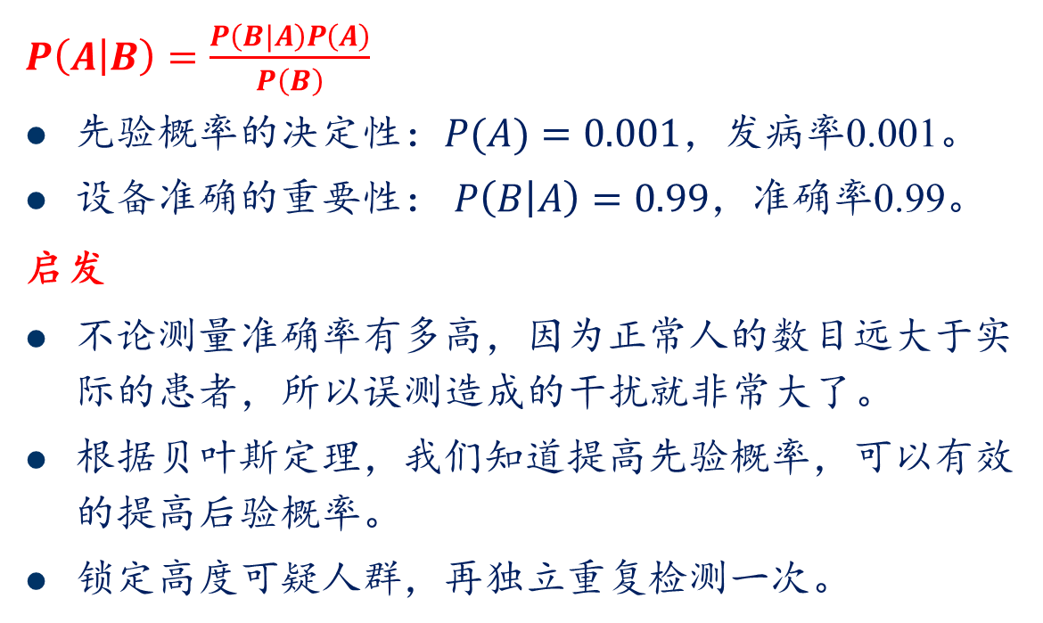
总结：神奇的贝叶斯公式
$P\left(A | B\right)=\frac{P\left(B\left|A\right.\right)P\left(A\right)}{P\left(B\right)}$
先验概率的决定性：$P(A)=0.001$，发病率0.001。
设备准确的重要性： $P\left(B | A\right)=0.99，$准确率0.99。
启发
不论测量准确率有多高，因为正常人的数目远大于实际的患者，所以误测造成的干扰就非常大了。
根据贝叶斯定理，我们知道提高先验概率，可以有效的提高后验概率。
锁定高度可疑人群，再独立重复检测一次。

Slide 21
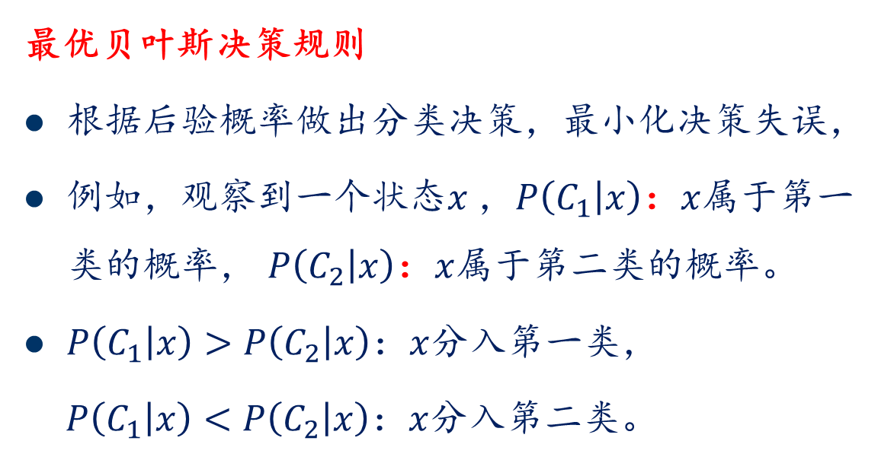
从贝叶斯公式到贝叶斯决策
最优贝叶斯决策规则
根据后验概率做出分类决策，最小化决策失误，
例如，观察到一个状态$x$，$P\left(C_{1} | x\right)$：$x$属于第一类的概率， $P\left(C_{2} | x\right)$：$x$属于第二类的概率。
$P\left(C_{1} | x\right)>P\left(C_{2} | x\right)：x$分入第一类，
$P\left(C_{1} | x\right)<P\left(C_{2} | x\right)：x$分入第二类。

Slide 22
从贝叶斯决策到朴素贝叶斯分类
朴素（naive）：之所以朴素是因为它假设特征属性是相互独立的，因此对实际情况有所约束，如果属性之间存在关联，分类准确率会降低。
银行贷款分析问题
目标：判断贷款申请人是否具有还款能力
分类结果（二分类）：能&不能
特征属性：工作岗位、工资收入、生活习惯、消费习惯
样本：贷款人还款情况

Slide 23
样本信息
特征属性
工作岗位 | 工资收入 | 生活习惯 | 消费习惯
非常稳定（0.1） | <5000 (0.6) | 早睡早起 (0.3) | 10000(0.1)
比较稳定（0.6） | 5000-10000 (0.2) | 晚睡早起 (0.4) | 5000-10000(0.2)
基本稳定（0.2） | 10000-20000 (0.1) | 晚睡晚起 (0.2) | 无以上行为(0.7)
不稳定（0.1） | >20000 (0.1) | 早睡晚起 (0.1)
样本案例
序号 | 工作岗位 | 工资收入 | 生活习惯 | 消费习惯 | 还款能力
1 | 非常稳定 | 5000-10000 | 早睡早起 | 无 | 能
2 | 不稳定 | <5000 | 晚睡晚起 | 无 | 不能
3 | 基本稳定 | 10000-20000 | 晚睡早起 | >10000 | 能
4 | 比较稳定 | >20000 | 早睡早起 | 5000-10000 | 能

Slide 24
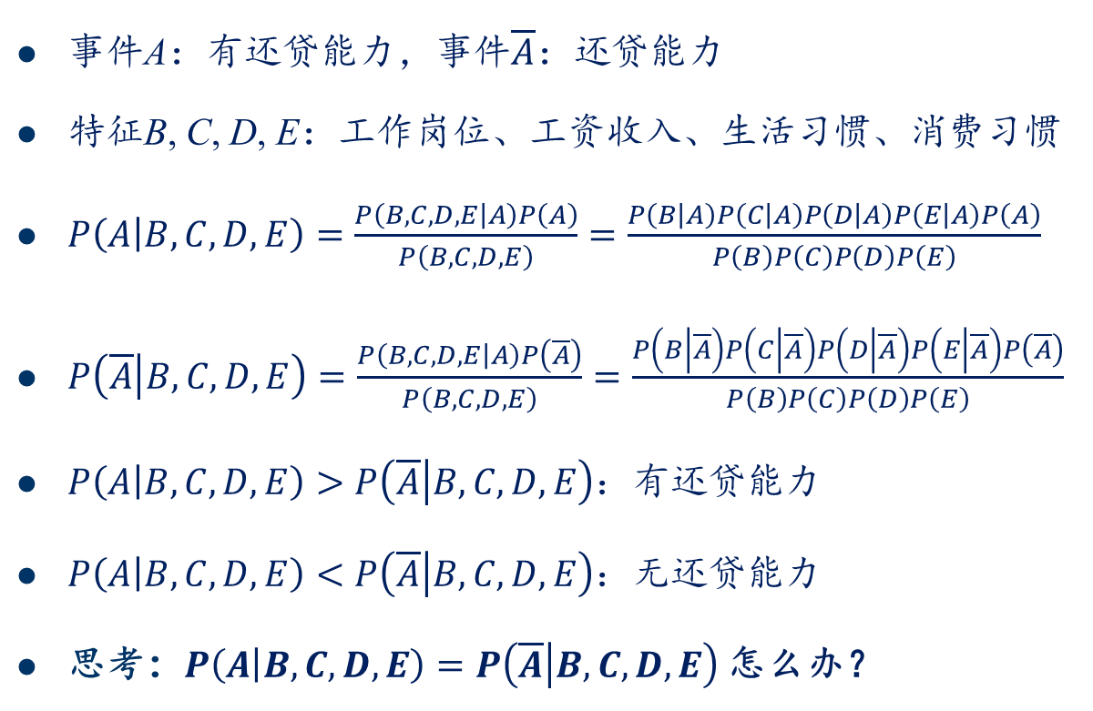
贝叶斯公式处理银行贷款分析问题
事件A：有还贷能力，事件$\overline{A}$：还贷能力
特征B, C, D, E：工作岗位、工资收入、生活习惯、消费习惯
$P\left(A | B,C,D,E\right)=\frac{P\left(B,C,D,E\left|A\right.\right)P\left(A\right)}{P\left(B,C,D,E\right)}=\frac{P\left(B\left|A\right.\right)P\left(C\left|A\right.\right)P\left(D\left|A\right.\right)P\left(E\left|A\right.\right)P\left(A\right)}{P\left(B\right)P\left(C\right)P\left(D\right)P\left(E\right)}$
$P\left(\overline{A} | B,C,D,E\right)=\frac{P\left(B,C,D,E\left|A\right.\right)P\left(\overline{A}\right)}{P\left(B,C,D,E\right)}=\frac{P\left(B\left|\overline{A}\right.\right)P\left(C\left|\overline{A}\right.\right)P\left(D\left|\overline{A}\right.\right)P\left(E\left|\overline{A}\right.\right)P\left(\overline{A}\right)}{P\left(B\right)P\left(C\right)P\left(D\right)P\left(E\right)}$
$P\left(A | B,C,D,E\right)>P\left(\overline{A} | B,C,D,E\right)：$有还贷能力
$P\left(A | B,C,D,E\right)<P\left(\overline{A} | B,C,D,E\right)：$无还贷能力
思考：$P\left(A | B,C,D,E\right)=P\left(\overline{A} | B,C,D,E\right)$ 怎么办？

Slide 25
总结
用数学思维来推导工程概念和定理
从极限到系统稳定性判断方法
用数学语言来解释工程现象和操作经验
从微积分到自动控制系统控制器设计技术
用数学工具来解决工程问题
从条件概率到机器学习分类算法

Slide 26
第一次作业
任务：将一个数学概念（或公式、定理）运用到实际问题
数学课程：微积分、线性代数、概率论、复变函数和积分变换
运用角度：1）用数学思维来推导工程概念和定理，2）用数学语言来解释工程现象和操作经验，3）用数学工具来解决工程问题。
作业要求：1）五号字体，鼓励使用图表，列出用到的参考文献，总内容不超过A4纸一页；2）叙述、描绘、总结均可，不一定要原创，可以挖掘和总结现有的技术和方法；3）3月23号提交，直接QQ小窗发给我。

Slide 27
第一次作业模板
描绘数学理论：1）完整定义，2）主要思路
描绘应用问题：1）问题特性
解决思路：1）介绍数学理论和应用问题的结合方式，2）描述数学理论运用到应用问题的实施方案
总结：1）总结前面三部分内容

